Slide 1
UNIVERSIDADE FEDERAL DE PELOTAS DEPARTAMENTO DE MEDICINA SOCIAL CURSO DE ESPECIALIZAÇÃO EM SAÚDE DA FAMÍLIA Atenção ao Pré Natal e Puerpério em uma Unidade Básica de Saúde do Município de Caxias do Sul/RS Vivian Cristiane Lopes Gritti Orientadora: Luísa da Matta Machado Fernandes Pelotas, maio de 2014

Slide 2
Introdução
Importância da atenção ao pré natal e puerpério
Caracterização do município
Caracterização da UBS
Situação da ação programática antes da intervenção.

Slide 3
Importância da Atenção ao Pré Natal e Puerpério
A assistência pré-natal adequada, com a detecção e a intervenção precoce das situações de risco, bem como um sistema ágil de referência hospitalar, além da qualificação da assistência ao parto, são os grandes determinantes dos indicadores de saúde relacionados à mãe e ao bebê que têm o potencial de diminuir as principais causas de mortalidade materna e neonatal.

Slide 4
Introdução: Caracterização do Município
Localização: extremidade leste da encosta superior do nordeste do estado do Rio Grande do Sul.
População Total: 435.564 mil habitantes
Serviços de Saúde no Município:
6 hospitais,
46 UBS sendo que 19 possuem ESF e 18 PACS.

Slide 5
Introdução: Caracterização do Município
Pronto Atendimento 24 horas
Serviço de Atendimento Móvel de Urgência (SAMU)
Centro Especializado de Saúde (CES)
Saúde mental: Ambulatório Municipal de Atenção a Criança e ao Adolescente (APOIAR), Cais Mental, Centro de Atenção Psicossocial Álcool e Drogas (CAPS AD) 24 horas, CAPS cidadania, Centro de Atenção Psicossocial infantil (CAPSI) Aquarela, Residencial Terapêutico, urgência e emergência 24 horas em saúde mental;

Slide 6
Introdução: Caracterização do Município
Serviço de assistência domiciliar (SAD);
Centro de Especialidades Odontológicas (CEO);
Serviço de avaliação, controle e auditoria (SACA);
Central de Regulação de leitos;
Vigilância à saúde
Central de exames complementares;
Hemocentro de Caxias do Sul (HEMOCS)
Ouvidoria.

Slide 7
Caracterização da UBS
Localiza-se na zona norte de Caxias do Sul, em um bairro na periferia da cidade, com grande vulnerabilidade social.
População atendida: 7000 usuários, 10 microáreas adscritas
2 Equipes ESF: dois enfermeiros, dois médicos, quatro técnicos de enfermagem, cinco agentes comunitárias de saúde, uma odontológa e uma auxiliar de saúde bucal.
Equipe de apoio: Uma ginecologista, uma assistente social, um técnico de enfermagem.

Slide 8
Situação da ação programática antes da intervenção.
Cobertura de pré natal estava em 67%
Recente adesão do município a rede cegonha
Grande número de gestantes adolescentes e mulheres multíparas o que dificulta a adesão ao pré natal.
57% cobertura vacinal hepatite B e 80% anti tetânica.
Deficit no registro das informações e nas orientações de promoção a saúde.
29% avaliação de saúde bucal

Slide 9
Objetivos
Objetivo Geral: qualificar a assistência ao pré natal e puerpério
Objetivos Específicos
Ampliar a cobertura do pré-natal.
Melhorar a adesão ao pré-natal.
Melhorar a qualidade da atenção ao pré-natal e puerpério realizado na Unidade.
Melhorar registro das informações.
Mapear as gestantes de risco.
Promover a Saúde no pré-natal.

Slide 10
Logística
Para realizar a intervenção no programa de Pré-natal e Puerpério foi adotado o Manual de Assistência ao Pré-natal de Baixo Risco do Ministério da Saúde, 2012
As informações sobre o acompanhamento da gestante foram registradas nas ficha espelho disponibilizada pelo curso .
As informações coletadas na ficha espelho foram consolidadas na planilha eletrônica de coleta de dados disponibilizada pelo curso

Slide 11
Ações
Monitorar todas as gestantes cadastradas no programa pré-natal
Organizar uma ficha de registro específica para as gestantes
Visitas domiciliares e telefonemas para as gestantes faltosas
Realizar agendamento imediato para pacientes com suspeita de gravidez.
Informar a comunidade sobre a importância do pré-natal e acompanhamento regular
Ampliar o conhecimento da equipe sobre o Programa de Humanização ao Pré-natal e nascimento (PHPN).

Slide 12
Metas e Resultados
Meta: Ampliar a cobertura na área de abrangência para 80%.
Início: 64,2%
Final: 109,4%

Slide 13
Metas e Resultados
Meta: Garantir a captação de 90% das gestantes no primeiro trimestre de gestação.
Início: 94,1%
Final: 87,9%

Slide 14
Metas e Resultados
Meta: Fazer busca ativa de 90% das gestantes, com primeira consulta odontológica programática, faltosas às consultas.
Inicío: 66,7%
Final: 100%

Slide 15
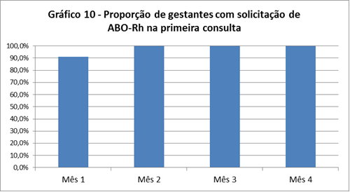
Metas e Resultados
Meta: Garantir a 90% das gestantes a solicitação de todos os exames preconizados no pré natal
Início: 91,2%
Final: 100%

Slide 16
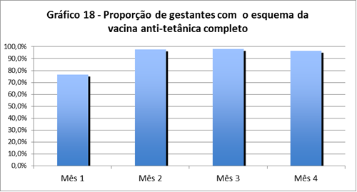
Metas e Resultados
Meta: Garantir que 90% das gestantes completem o esquema da vacina anti-tetânica.
Início: 76,5%
Final: 96,6%

Slide 17
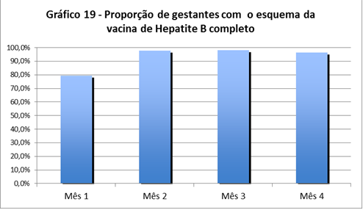
Metas e Resultados
Meta: Garantir que 80% das gestantes completem o esquema da vacina de Hepatite B
Início: 79,4%
Final: 96,6%

Slide 18
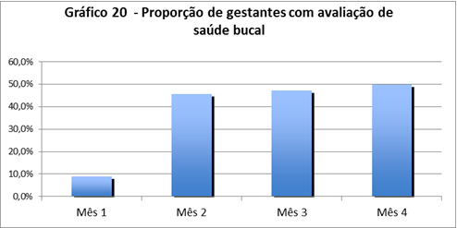
Metas e Resultados
Meta: Realizar avaliação de saúde bucal em 60% das gestantes durante o pré-natal.
Início: 8,8%
Final: 50%

Slide 19
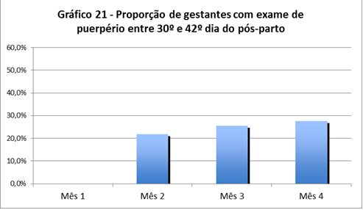
Metas e Resultados
Meta: . Realizar exame de puerpério em 80% das gestantes entre o 30º e 42º dia do pós-parto.
Início: 0
Final: 27,6% (81% puérperas )

Slide 20
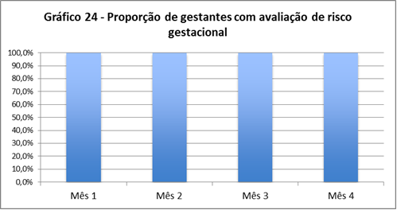
Metas e Resultados
Meta: manter registro na ficha espelho de pré-natal/vacinação em 90% das gestantes.
Início:

Slide 21
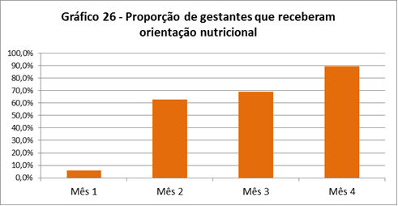
Metas e Resultados
Meta: Garantir a 90% das gestantes orientação nutricional durante a gestação.

Slide 22
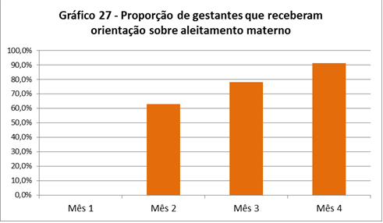
Metas e Resultados
Meta: Promover o aleitamento materno junto a 90% das gestantes.

Slide 23
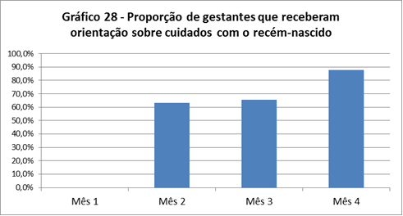
Metas e Resultados
Meta: Orientar 90% das gestantes sobre os cuidados com o recém-nascido

Slide 24
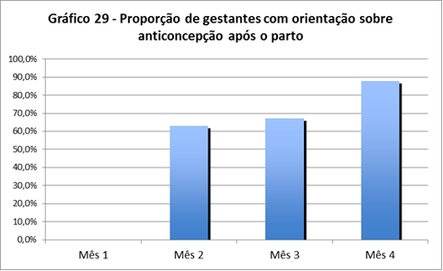
Metas e Resultados
Meta: Orientar 90% das gestantes sobre anticoncepção após o parto.

Slide 25
Discussão
A intervenção propiciou a ampliação da cobertura da atenção ao pré natal e puerpério, a melhoria dos registros e a qualificação da atenção com destaque para a ampliação das consultas odontológicas, da cobertura vacinal e das orientações.
realização da busca ativa, visitas domiciliares, registro nas fichas espelho do curso, promoveu o trabalho integrado da ginecologista, enfermeira, técnicos de enfermagem, odontológa, auxiliar de saúde bucal, agentes comunitárias de saúde e assistente social.

Slide 26
Discussão
A intervenção reviu as atribuições da equipe viabilizando a atenção a um maior número de gestantes possibilitando atendimento integral e multidisplinar.
A melhoria dos registros facilitou as buscas das gestantes faltosas nas vacinas, nas consultas odontológicas, o monitoramento da realização dos exames conforme o protocolo e das orientações realizadas

Slide 27
Reflexão Crítica
A análise situacional serviu de base para escolha da intervenção e esta baseada em evidências direcionou a intervenção que precisava ser priorizada e possibilitou melhores resultados.
O planejamento destas ações demonstrou o quanto precisamos atuar em todos os eixos para que a intervenção seja efetiva, através da capacitação da equipe, envolvimento da comunidade, monitoramento dos dados e gestão do trabalho envolvendo equipe e comunidade direcionados para o mesmo objetivo, possibilitando menores chances de erros e replanejamento das ações quando necessário.

Slide 28
Reflexão Crítica
Os resultados da intervenção foram surpreendentes, muitas metas foram superadas, demonstrando que quando envolvemos a comunidade e a equipe a chance do trabalho ser um sucesso é imensamente maior.
Os estudos semanais com base nas dificuldades apontadas no TQC serviram de subsidio para as práticas diárias pois todos os casos tinham semelhança com os que encontramos na UBS.

Slide 29
Reflexão Crítica
Ter trabalhado com as gestantes foi muito gratificante, criamos um vínculo, aprendemos juntas e hoje posso colher os bons frutos através do acompanhamento de crianças saudáveis, fruto de um pré natal bem realizado.

Slide 30
Obrigada!!!

